Slide 1
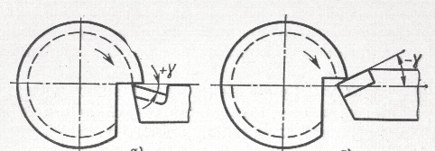
Соприкосновение заготовки с резцом

Slide 2
Отрезные резцы

Slide 3
Значение угла наклона

Slide 4
Углы резца в процессе резания

